Slide 1


Hjälp till födande mödrar och nyfödda i Ukraina –
LCIF & Baby LifeLine 5
__________________
Uppdaterat material för Finlands Lionsklubbar och distrikt den 12 oktober 2026
Notes:
Brief introduction to the LCIF Baby Lifeline Project

Slide 2
Varför behövs hjälpen just nu?
• Kriget fortsätter och sjukhusen samt energiinfrastrukturen är under ständig press.
• Krigets offer upptar en stor del av sjukhusens kapacitet.
• Mödrahälsovården måste flyttas till lokala kliniker och utanför sjukhusen.
• Ukraina har begärt stöd för säkra förhållanden vid förlossningar och för nödvändig utrustning.
Ge gravida kvinnor och deras barn den möjlighet de förtjänar.
2

Slide 3
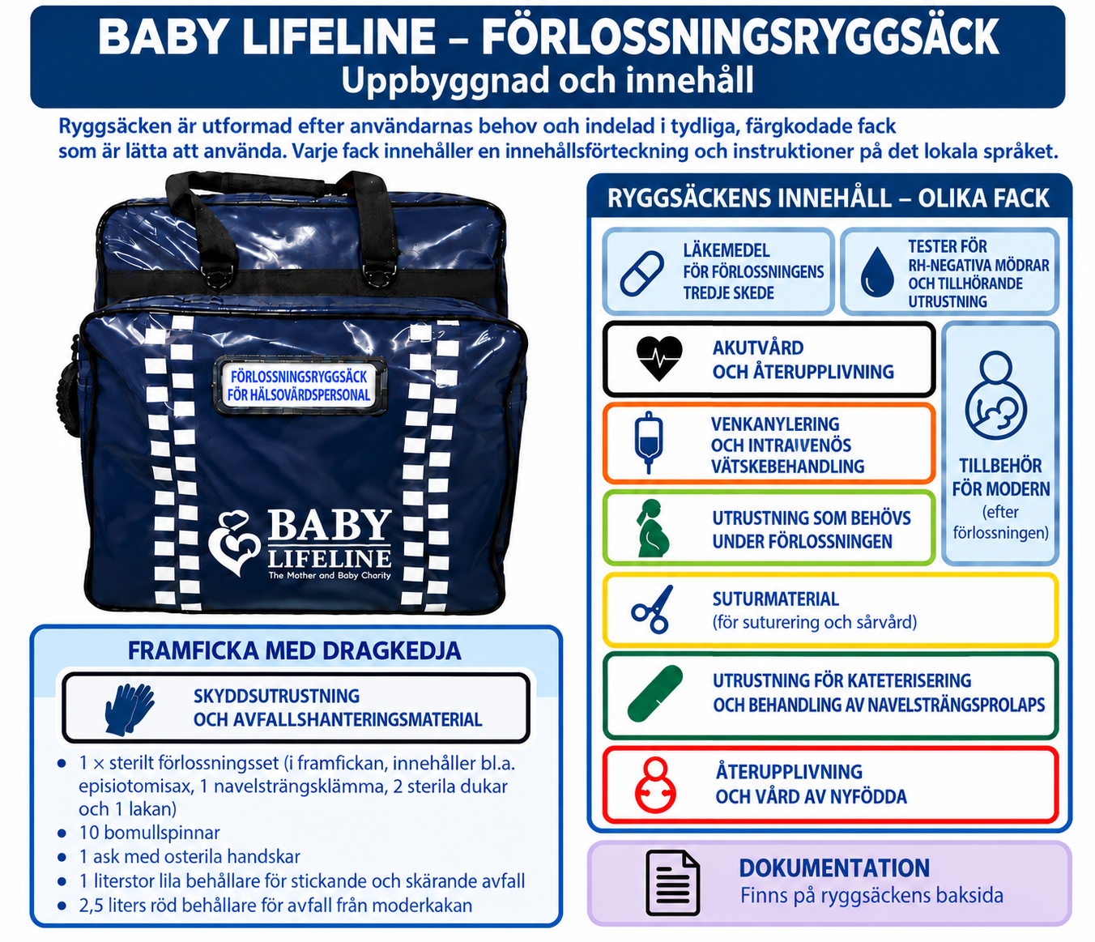
Baby Lifeline-förselryggsäck – hjälpen följer med
• Utrustningen är organiserad efter användningsområde i tydligt identifierbara sektioner.
• Instruktionerna levereras på det lokala språket.
• Varje säck förses med Lions-emblemet.
• Ryggsäckarna numreras och användningen kan följas upp.
En ryggsäck innehåller utrustning som stöd för en säkrare förlossning och akutvård av det nyfödda barnet.
3

Slide 4
Vårt mål: minst 200 ryggsäckar till Ukraina
Minst MIN200
ryggsäckar totalt
1 200 €
mål per ryggsäck
15.6.2027
sista datum för insamlingen
• Projektet är en gemensam Baby Lifeline-insamling för LCIF och Lions i Europa.
• Donationerna riktas till projektet LCIF Refugee Fund – Baby Lifeline.
• Lionmedlemmar, klubbar, distrikt, multipeldistrikt och samarbetspartner kan delta i projektet.
Ge gravida kvinnor och deras barn den möjlighet de förtjänar.
4

Slide 5
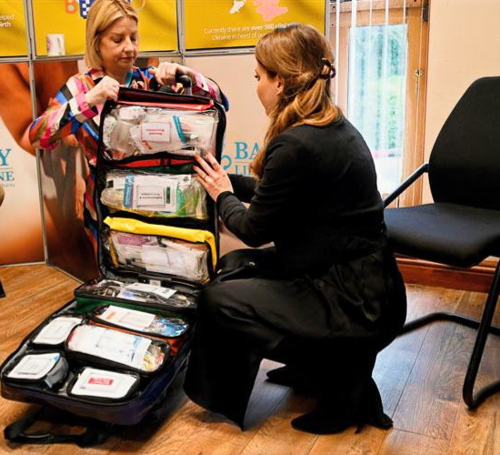
Hur kan vår klubb delta?
• En klubb – en ryggsäck: målet är 1 200 €.
• Klubbarna kan ordna ett eget insamlingsevenemang eller samla ihop donationen tillsammans.
• Enskilda lionmedlemmar kan delta med en egen donation.
• En klubb eller privatperson som finansierar en hel ryggsäck med 1 200 € kan få sitt namn märkt på ryggsäcken.
• Donationer ger MJF-krediter i enlighet med projektets regler.
Ge gravida kvinnor och deras barn den möjlighet de förtjänar.
5

Slide 6
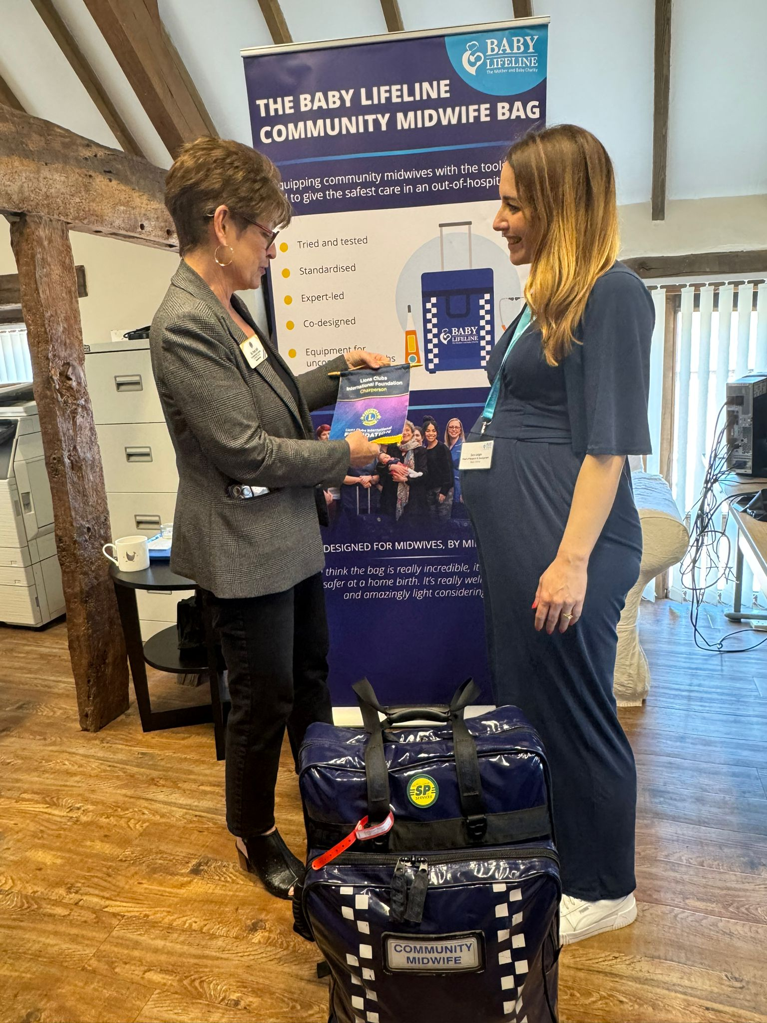
LÅT OSS TILLSAMMANS GÖRA EN KONKRET INSATS!!
1. Besluta om klubbens deltagande
2. Sätt upp ett eget mål för ryggsäckar.
3. Starta insamlingen
4. Berätta för medlemmar och samarbetspartner vart hjälpen går
En klubb – en ryggsäck
6

Slide 7


Lionsdonation:
Donation från utomstående:
6

